Slide 1
ВЫПУСКНАЯ КВАЛИФИКАЦИОННАЯ РАБОТА Генетические и геометрические алгоритмы в задаче раскроя
Министерство образования и науки Российской Федерации ФЕДЕРАЛЬНОЕ ГОСУДАРСТВЕННОЕ БЮДЖЕТНОЕ ОБРАЗОВАТЕЛЬНОЕ УЧРЕЖДЕНИЕ ВЫСШЕГО ОБРАЗОВАНИЯ «СЫКТЫВКАРСКИЙ ГОСУДАРСТВЕННЫЙ УНИВЕРСИТЕТ ИМЕНИ ПИТИРИМА СОРОКИНА» Кафедра прикладной математики и информационных технологий в образовании
Выполнил: Мельников В, 145гр
Научный руководитель к.ф.-м.н., доцент: Холопов А. А.

Slide 2
Введение
Экономия материала представляет собой сложную и важную проблему, с которой часто приходится встречаться на различных производствах, при резке различных материалов на: листы металла, стекла или дерева, трубы, профильный прокат, изделия сложной формы. Для её решения необходимо максимизировать использование материала, из которого вырезаются заготовки, что по сути и является рациональным раскроем материала. Максимизация использования материалов позволяет достичь большой экономии денежных средств.

Slide 3
Основные характеристики задач раскроя
Пространственные характеристики.
Количественные характеристики.
Геометрические характеристики.
Характеристики по ограничениям на результат.

Slide 4
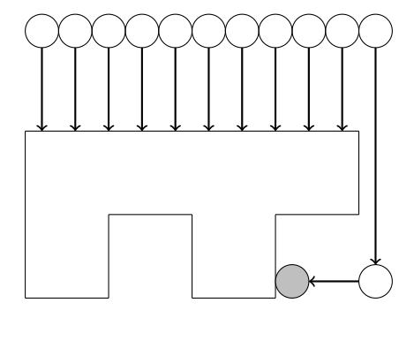
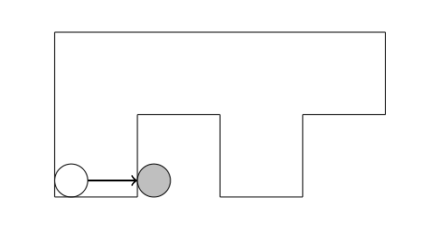
Методы перемещения фигур
«Тетрисный» спопсоб
Способ «сквозного прохода»

Slide 5
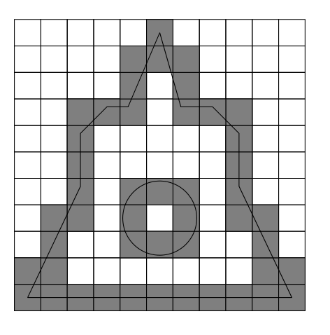
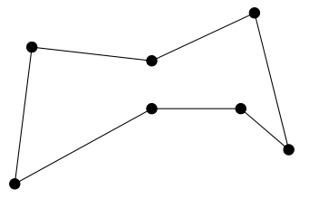
Методы представления фигур
Представление в виде многоугольника
Представление в виде растровой матрицы

Slide 6

Нахождение пересечений
$S=\sum_{i=1}^{h}{\sum_{j=1}^{w}{p_{i+y, j+x}f_{i,j}}}$, где $p_{i+y, j+x}$ — значение в матрице раскройной плоскости со смещением на координату $(x,y)$, а $f_{i,j}$ — значение в матрице фигуры.

Slide 7
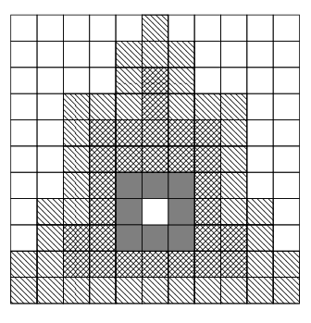
Улучшение работы алгоритма

Slide 8

Принципы позиционирования фигур
$p_{g}=\sum_{\left(i,j\right)∈Γ}{\frac{p_{i,j}}{n}}$, где $p_{i,j}$ — точка, входящая в контур $Γ$.

Slide 9
Генетические алгоритмы
Кодирование задачи.
Инициализация первого поколения.
Оценка индивидов.
Скрещивание.
Мутация.
Отбор.

Slide 10

Реализация

Slide 11
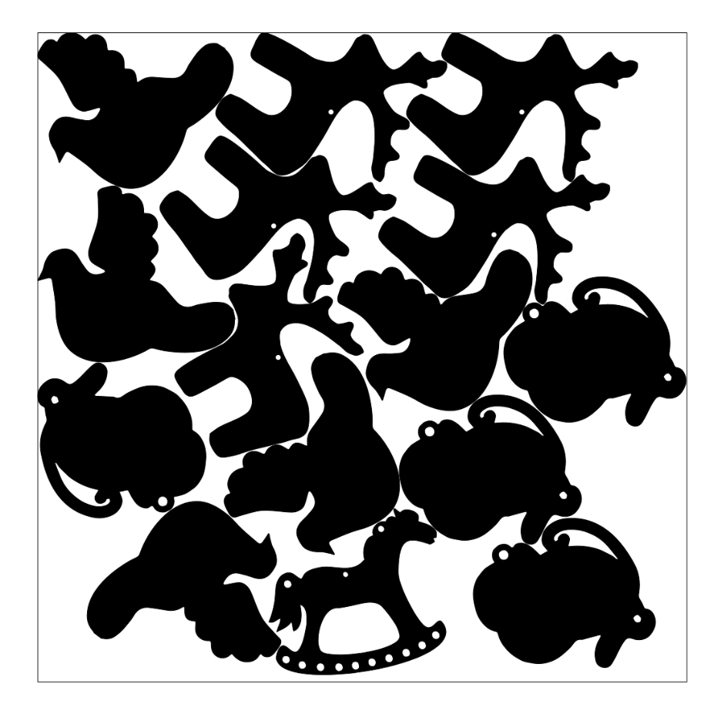

Численный эксперимент 1

Slide 12

Численный эксперимент 2

Slide 13
Заключение
В процессе исследования были выявлены преимущества растрового алгоритма:
простота реализации;
приемлемая точность (3 пикселя представляют 1 миллиметр);
высокая скорость работы.

Slide 14
Список использованных источников
Dyckhoff H. A typology of cutting and packing problems // European Journal of Operational Research. № 44. 150—152 p.
Залгаллер В. А., Канторович Л. В. Рациональный раскрой промышленных материалов. Новосибирск: Наука, 1971.
Никитенков В. Л., Холопов А. А. Задачи линейного программирования и методы их решения. Сыктывкар: Издательство Сыктывкарского университета, 2008. 143 с.
Прасолов В. В. Задачи по планиметрии. — 4-е изд., дополненное. М.: МЦНМО, 2001. 584 с
Шабат Б. В. Введение в комплексный анализ. М.: Наука, 1969. 91 с.
Benell A. J., Olivera F. J. The geometry of nesting problems: A tutorial // European Journal of Operational Research. 2008. № 184. 399—402 p.
MacLeod C. An Introduction to Practical Neural Networks and Genetic Algorithms For Engineers and Scientists. 85 p.
He Y., Liu H. Algorithm for 2D irregular-shaped nesting problem based on the NFP algorithm and lowest gravity-center principle // Journal of Zhejiang University. 2006. № 7. 571 — 574 p.
Панченко Т. В. Генетические Алгоритмы; под ред. Ю. Ю. Тарасевича. Издательский дом <<Астраханский университет>>. 2007. 16 с.
Кудрявцев Л. Д. Математический анализ. — 2-е изд. М.: Высшая школа, 1973. — Т. 1.
Донаван А. А. А., Керниган Б. У. Язык программировния Go. М., СПб., Киев: Вильямс, 2016. 11—12 с., 160—161 с., 191—192 с.
Хоар Ч. А. Р. The Emperor’s Old Clothes. CACM, 1981.
Реймонд Э. С. Искусство программирования для UNIX. CACM, М., СПб., Киев: Вильямс, 2005.
Coordinate Systems, Transformations and Units [Электронный ресурс] / W3C. 6 мая 2017. URL: https://www.w3.org/TR/SVG/coords.html.

Slide 15

Спасибо за внимание

